Slide 1
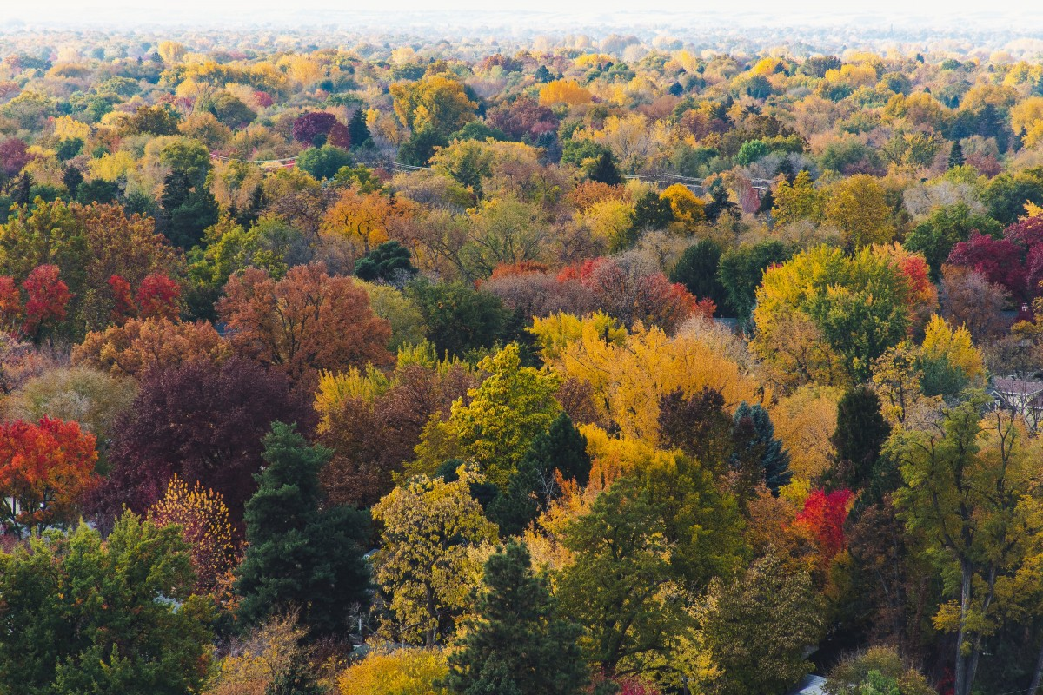
Agroturizm
Ferdi Akarsu
Sürdürülebilir Turizm Uzmanı

Slide 2
Sürdürülebilir Turizm Nedir?
“Turistlerin, turizm endüstrinin, çevrenin ve ev sahibi toplulukların mevcut ve gelecekteki ihtiyaçlarını göz önünde bulunduran; tüm turistik faaliyetlerin ekonomik, sosyal ve çevresel etkilerini dikkate alan turizm" şeklidir. Turizmin bir kolu değil sektöre yönelik bir davranış ve yaklaşım şeklini tarif eder.
Birleşmiş Milletler Dünya Turizm Organizasyonu​ (UNWTO), sürdürülebilir turizmin amaçlarını şu şekilde tarif ediyor:
Temel ekolojik süreçleri sürdürerek ve doğal miras ile biyoçeşitliliğin korunmasına yardımcı olarak, turizm gelişiminde kilit bir unsur oluşturan çevresel kaynakların optimal kullanımını sağlamak.
Ev sahibi toplulukların sosyo-kültürel özgünlüğüne saygı göstermek, yerleşik ve yaşayan kültürel mirasları ile geleneksel değerleri korumak, kültürler arası anlayış ve hoşgörüye katkıda bulunmak.
Sürdürülebilir, uzun vadeli ekonomik operasyonlar sağlamak, istikrarlı istihdam ve gelir getirici fırsatlar yaratmak, ev sahibi topluluklar için sosyal hizmetler de dahil olmak üzere tüm paydaşlara adil sosyo-ekonomik faydalar sağlamak, yoksulluğun azaltılmasına katkıda bulunmak.

Slide 3
Sürdürülebilir Turizm İlkeleri Nelerdir?
Birleşmiş Milletler Çevre Programı (UNEP) ve Birleşmiş Milletler Dünya Turizm Örgütü (UNWTO)
Ekonomi̇k Süreklilik: Turizm destinasyonlarının ve girişimlerinin, uzun vadede gelişmeye ve fayda sağlamaya devam edebilmeleri için ekonomik sürdürülebilirliklerini ve rekabet güçlerini korumak.
Yerel Refah: Turizmin ev sahibi destinasyonlara katkısını artırmak için ziyaretçilerin yerel harcama oranlarını artırmak.
İstihdam Kalitesi: Irk, cinsiyet, engellilik gibi konularda ayrımcılık yapmadan, ücret seviyesini ve hizmet kalitesini iyileştirerek turizm sektörünün yarattığı ve desteklediği yerel işlerin sayısını ve kalitesini artırmak.
Sosyal Eşitlik: Turizmden elde edilen ekonomik ve sosyal faydaların topluma yaygın ve adil bir şekilde dağıtılmasını sağlamak, ekonomik ve sosyal olarak dezavantajlı kesime sağlanan fırsatları, gelir ve hizmetleri iyileştirmek.
Ziyaretçi Memnuniyeti: Cinsiyet, ırk, engellilik veya farklı bir ayrım gözetmeden tüm ziyaretçilere güvenli ve tatmin edici bir deneyim sağlamak.
Yerel Kontrol: Yerel topluluklarıın kendi bölgelerindeki turizmin yönetimi ve gelişimi için diğer paydaşlarla istişare halinde, planlama ve karar verme süreçlerine katılımlarını sağlamak.

Slide 4
Sürdürülebilir Turizm İlkeleri Nelerdir?
Toplumsal Refah: Sosyal bozulma ve istismarı önleme koşuluyla yerel toplulukların sosyal yapı ve kaynaklara, fırsatlara ve yaşam destek sistemlerine erişimlerini sağlayarak yaşam kalitelerini sürdürmek ve artırmak.
Kültürel Zenginlik: Ev sahibi toplulukların tarihi miraslarına, otantik kültürlerine, geleneklerine ve çeşitliliklerine saygı duymak ve onları zenginleştirmek.
Fiziksel Bütünlük: Hem kentsel hem de kırsal alanların peyzaj kalitesini korumak, zenginleştirmek; çevrenin fiziksel ve görsel bozulmasını önlemek.
Biyolojik Çeşitlilik: Doğal alanların, habitatların ve vahşi yaşamın korunmasını desteklemek, bunlara verilen zararı en aza indirmek.
Kaynak Verimliliği: Turizm tesisleri ile hizmetlerinin geliştirilmesinde ve işletilmesinde kısıtlı, yenilenemeyen kaynakların kullanımını en aza indirmek.⦁
Çevresel Saflık: Turizm işletmelerinden ve ziyaretçilerden kaynaklanan hava, su ve kara kirliliğini, atık üretimini en aza indirmek.

Slide 5
Ekoturizm Tanımı
1993 Ecotourism Society
“ Çevrenin doğal tarihini ve kültürünü anlamak için, yerel halka doğal kaynakların korunması konusunda ekonomik fırsatlar yaratırken, ekosistem bütünlüğünü değiştirmeyen doğal alanlara yönelik özel amaçlı seyahatlerdir (daha sonra şu şekilde kısaltılmıştır: yerel halkın yaşam olanaklarını sürdüren ve çevreyi koruyan, doğal alanlara yönelik sorumlu seyahattir) “
1996 yılında Dünya Doğayı Koruma Birliği (IUCN), Ekoturizmi;
“Yerel halka fayda sağlayan, halkın aktif sosyo-ekonomik katılımını sağlayan, düşük düzeyde negatif ziyaretçi etkisi yaratan ve korumayı geliştiren (geçmişte ve günümüzdeki kültürel zenginlikleri) doğanın değerini anlamak ve zevkine varmak için nispeten bozulmamış doğa alanlarına yapılan, çevre açısından duyarlı seyahat ve ziyaret” olarak tanımlanmıştır.
2002 yılında ise "Dünya Ekoturizm Zirvesi"nde ortak bir ekoturizm tanımlaması yapılarak;
»Yeryüzünün doğal kaynaklarının sürdürülebilirliğini güvence altına alan, bunun yanı sıra yerel halkların ekonomik kalkınmasına destek olurken, sosyal ve kültürel bütünlüklerini koruyup gözeten bir yaklaşım " olarak benimsenmiştir.

Slide 6
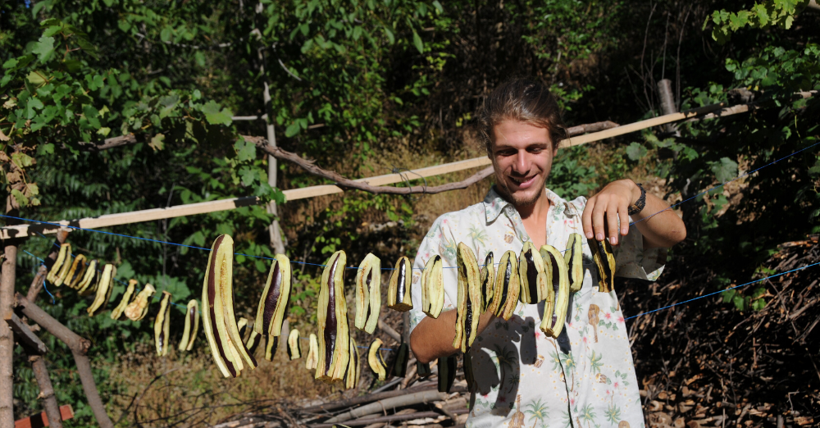
Agroturizm Tanım
Agroturizm, tarım ve turizmi birleştiren sürdürülebilir bir seyahat deneyimidir.
Amaç:
Ziyaretçilere kırsal alanlarda doğayla bütünleşmiş, yerel kültür ve tarımı deneyimleme fırsatı sunmak.

Slide 7
Agroturizmin Temel Unsurları
Tarım ve Hayvancılık:
Çiftlik gezileri, tarla aktiviteleri, hayvan bakımı gibi tarım ve hayvancılıkla ilgili deneyimler.
Örnek: İtalya'da Toskana bölgesindeki organik bağlarda düzenlenen şarap tadım turları.
Konaklama Seçenekleri:
Çiftlik evleri, kır evleri, çadır kampları gibi doğaya uygun konaklama alternatifleri.
Örnek: Fransa'da Provence'da bulunan lavanta tarlalarının ortasındaki kır evleri.

Slide 8
Avantajları ve Faydaları
Sürdürülebilir Turizm:
Doğal kaynakları koruma ve yerel ekonomiyi destekleme.
Agroturizm, dünya turizminin %10-20’sini oluşturuyor (UNWTO).
Eğitici Deneyim:
Ziyaretçilere tarım süreçleri, organik tarım, rejenaratif tarım, hayvan bakımı gibi konularda eğitim fırsatı.

Slide 9
Agroturizm Faaliyetleri
Çiftlik Turları:
Tarım alanları, meyve bahçeleri, sebze tarhları gezileri.
Japonya'da çay tarlasında gerçekleşen çay hasatı turları.
El Becerileri Atölyeleri:
Geleneksel el sanatları, organik tarım teknikleri gibi atölye çalışmaları.
İsviçre'de peynir yapımı atölyeleri.

Slide 10
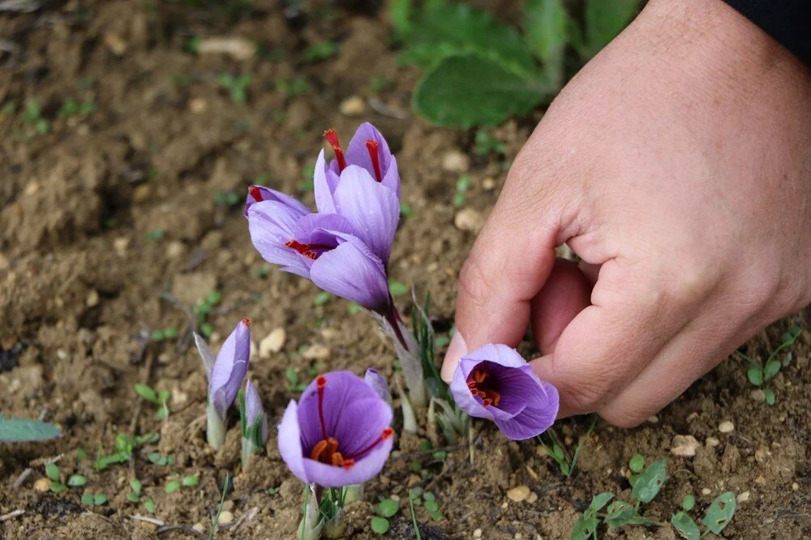
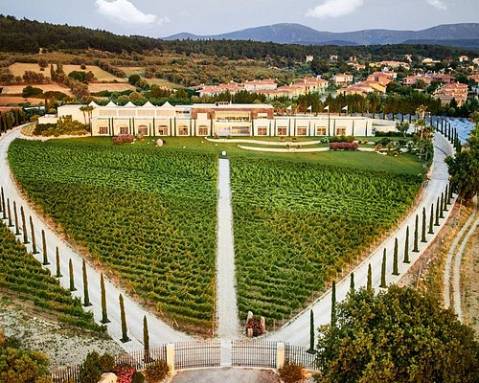
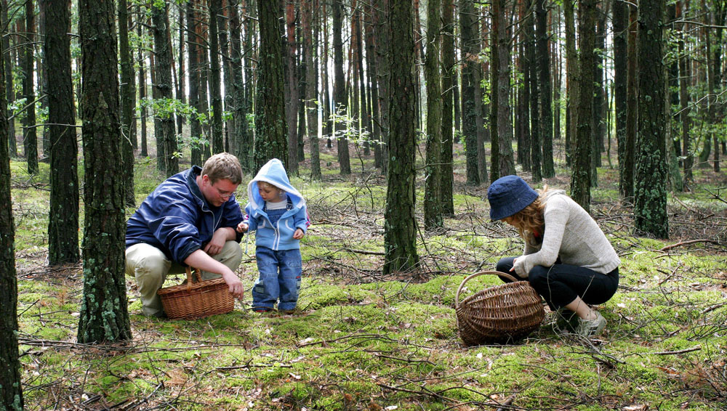
Tarım (Agro)

Slide 11
Sağlık ve Tarım Turizmi

Slide 12
TATUTA - WWOOF
Tarım Turizm Takas
https://wwoofturkey.org/tr/
https://www.bugday.org/blog/latest-event/

Slide 13
Teşekkürler
https://www.linkedin.com/in/ferdi-akarsu-17b97870/
https://www.instagram.com/ferdiakarsu/
https://www.idefix.com/Kitap/Yesil-Surdurulebilir-Yasam-ve-Iklim/Bilim/Ekoloji-Cevre-Bilim/urunno=0001881279001
https://www.dr.com.tr/Kitap/Yesil-Surdurulebilir-Yasam-ve-Iklim/Bilim/Ekoloji-Cevre-Bilim/urunno=0001881279001

